Slide 1

Vietnamese
Spelling Correction
TÔI ĐI HC TÔI ĐI HỌC
Hue City University of Science
Faculty of Computer Science
Students: Nguyễn Hoài Nam – 20T1020469
Nguyễn Ngọc Quang Huy – 20T1020397
Lý Nhật Phương – 20T1020512
Supervisor: T.S Đoàn Thị Hồng Phước
01
Notes:
Intro: KHOA 15s

Slide 2
BẢNG PHÂN CHIA CÔNG VIỆC
01
02
03
Chuẩn bị Slide và Latex
Thu thập, xử lí dữ liệu
Nghiên cứu Mô hình, các tài liệu liên quan
Chính: Nam Phụ: Huy
Chính: Phương Phụ: Huy
Chính: Huy
Phụ: Nam
04
05
06
Cài đặt DEMO
Kiểm thử, nhận xét, so sánh với các mô hình khác
Cải tiến Mô hình và Kết quả
Chính: Phương
Phụ: Huy, Nam
Chính: Huy
Phụ: Nam, Phương
Chính: Nam
Phụ: Huy
02

Slide 3
NỘI DUNG
01
02
03
Objective
How to Approach?
Build Model
Tại sao chọn vấn đề này?
Phương pháp tiếp cận.
Xây dựng mô hình.
04
05
06
Demo
Results
Conclusion & Future Works
Cài đặt.
Kết quả.
Kết luận và công việc trong tương lai.
03

Slide 4
01
Tại sao là “SỬA LỖI CHÍNH TẢ”?
Bidirectional Long Short-Term Memory (BiLSTM)
04
Notes:
Chap 1: 3’

Slide 5
GIỚI THIỆU BÀI TOÁN
Cho một văn bản, xác định các từ sai chính tả hoặc đặt sai vị trí => Đề xuất các từ thay thế phù hợp với ngữ cảnh của câu.
Ví dụ:
Trên đườnng^{[1]} ddi^{[2]} họv^{[3]}, bạn An nhặt được tờ tieef^{[4]} rơi.
2. Sau khi ban^{[5]} bạc kĩ lưỡng, thành phố cấm buôn ban^{[6]} trái phép.
3. Cậu ấy muoons^{[7]} đi chới^{[8]}.
05
4. Bạn ấy sống ởPhasp^{[9]} nhưng không nó i^{[10]} được tiếng Pháp.
Notes:
KHOA 1’30s

Slide 6
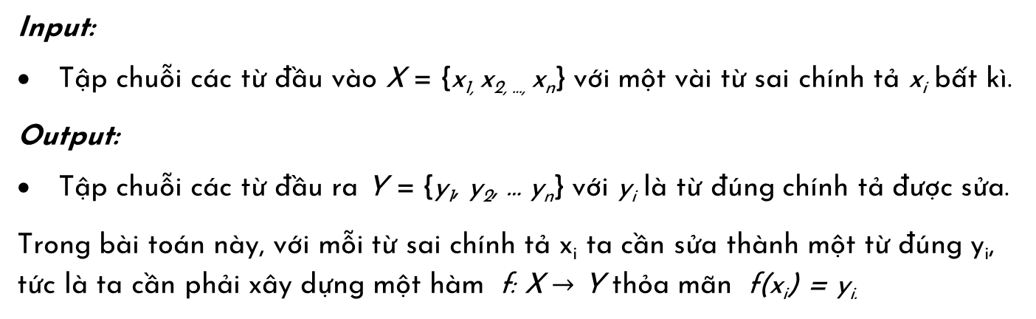
MÔ TẢ BÀI TOÁN
Input:
Tập chuỗi các từ đầu vào X = {x_{1,} x_{2, …,} x_{n}} với một vài từ sai chính tả x_{i} bất kì.
Output:
Tập chuỗi các từ đầu ra Y = {y₁, y₂, … y_{n}} với y_{i} là từ đúng chính tả được sửa.
Trong bài toán này, với mỗi từ sai chính tả x_{i} ta cần sửa thành một từ đúng y_{i}, tức là ta cần phải xây dựng một hàm f: X $→$ Y thỏa mãn f(x_{i}) = y_{i.}
06
Notes:
KHOA 1’30s

Slide 7


ỨNG DỤNG
Áp dụng vào tài liệu, thư từ, sáng tạo nội dung.
Áp dụng vào công cụ tìm kiếm, xây dựng ứng dụng.
Mở rộng qua các lĩnh vực khác.
07

Slide 8
CÁC LỖI THƯỜNG GẶP
Non-word errors: viết sai chính tả tạo ra từ không tồn tại trong từ điển.
Ví dụ: “Hôm nay tôi đi hocj” → “Hôm nay tôi đi học”
“Hôm nay tôi muốn ăn comw” → “Hôm nay tôi muốn ăn cơm”
Real-word errors: viết sai chính tả tạo ra một từ khác tồn tại trong từ điển.
Ví dụ: “Sướng còn đọng trên lá” → “Sương còn đọng trên lá”
“Huy là một người chính chắn” → “Huy là một người chín chắn”
08
Tham khảo: [11] Transformer-based model for vietnamese spelling correction.
[7] Deep learning approach for vietnamese consonant misspell correction.
Notes:
HIẾU - 10s

Slide 9
CÁC LỖI THƯỜNG GẶP
Cái loại Lỗi
Định nghĩa
Ví dụ
Các lỗi phát sinh khi gõ văn bản như chèn, xoá ký tự; thay ký tự đồng nghĩa; cơ chế gõ Telex, VNI; chèn hoặc xoá khoảng trắng không phù hợp
“Uống’ → “Uoongs”
“Ăn” → “A8n”
“Đi ăn” → “điăn”
“Đi” → “D di”
Lỗi chính tả
“Không’ → “Hông”
“Dang rộng” → “Giang rộng”
“Cá cược” → “Cá cượt”
Những quy ước không chính thức, từ ngữ vùng miền ở Việt nam, văn bản nói.
Lỗi phát âm
Nguyên, phụ âm bị thiếu hoặc sai phương ngữ.
“Mỗi ngày’ → “Moi ngày”
“Đầy ắp“ → “Đầy ấp”
Lỗi dấu
09
Tham khảo: [11] Transformer-based model for vietnamese spelling correction.
[7] Deep learning approach for vietnamese consonant misspell correction.
Notes:
HIẾU - 45s’

Slide 10
CÁC LỖI THƯỜNG GẶP
Cái loại Lỗi
Định nghĩa
Ví dụ
Từ ngữ mới được tạo ra từ xu hướng của giới trẻ, không có quy tắc, mang tính độc nhất, khó giải thích nghĩa.
“Chồng” -> “ck”.
“Không” -> “khum”.
“Gì vậy trời!” -> “J z tr”.
“Đi thôi” -> “Gét gô”.
Teencode
“biết rồi” -> “bit rui”.
“gì” -> “j”.
“không” -> “ko”.
Những quy ước không chính thức, văn bản nói.
Viết tắt
10
Tham khảo: [11] Transformer-based model for vietnamese spelling correction.
[7] Deep learning approach for vietnamese consonant misspell correction.
Notes:
HIẾU - 45s’

Slide 11
02
Hướng tiếp cận
11
Notes:
2’

Slide 12
MÔ HÌNH NGÔN NGỮ THỐNG KÊ TRUYỀN THỐNG
[3] Nguyen Duc Hai and Nguyen Pham Hanh Nhi. Syntacticparser in vietnamese sentences and its application in spellchecking. 1999.
Tóm tắt: Nguyễn Đức Hải và Nguyễn Phạm Hạnh Nhi áp dụng phân tích câu vào mô hình kiểm tra chính tả tiếng Việt.
Logic đằng sau mô hình này là các âm tiết tạo nên câu không thể phân tích được có thể được xác định là lỗi chính tả.
Tuy nhiên, mô hình này có ba hạn chế.
Thứ nhất, độ phức tạp của thuật toán Earley rất tốn kém. Với các âm tiết trong câu đầu vào, độ phức tạp của thuật toán là O(n^3) dẫn đến khó khăn trong việc xử lý các tài liệu dài.
Thứ hai, tiếng Việt có khoảng 3000 quy tắc, việc thu thập và sử dụng hết các quy tắc là một thách thức rất lớn.
Cuối cùng, có sự mơ hồ trong tiếng Việt, kết quả là có thể có một câu viết sai chính tả nhưng vẫn có thể phân tích được.
ÂM TIẾT
12
Notes:
HIẾU - 10s

Slide 13
MÔ HÌNH NGÔN NGỮ THỐNG KÊ TRUYỀN THỐNG
[4] Nguyen Hua Phung; Thuan D. Ngo; Dung A. Phan; Thu P.T Dinh; Thang Q. Huynh. Vietnamese spelling detection and correction using bi-gram, minimum edit distance, soundex algorithms with some additional heuristics. 2008.
Tóm tắt: Nguyễn Hứa Phùng và cộng sự đã đề xuất một phương pháp thống kê sử dụng POS Bigram (Part Of Speech Bigram) để phát hiện các âm tiết bị nghi ngờ. Các thuật toán Minimum Edit Distance và SoundEx đã được áp dụng để tạo ra các đề xuất trong giai đoạn sửa lỗi.
[10] Nguyen Hong Vu; Nguyen H.T.; Snasel. Normalization of vietnamese tweets on twitter. 2015.
Tóm tắt: Bằng cách phát hiện và sửa lỗi chính tả, Nguyễn Hồng Vũ và công sự đã phát triển phương pháp chuẩn hóa tweet tiếng Việt dựa trên mô hình ngôn ngữ với từ điển và cấu trúc từ vựng tiếng Việt. Các tweet có lỗi chính tả sẽ được phát hiện dựa trên sự giống nhau của các từ. Sau khi phát hiện lỗi, hệ thống sửa lỗi bằng cách liên kết các nguyên âm, phụ âm và đánh giá bằng mô hình ngôn ngữ. Trong mô hình này, tác giả cải tiến dựa trên mô hình Dice và SRILM (mô hình ngôn ngữ).
13
Notes:
HIẾU - 10s

Slide 14
MÔ HÌNH NGÔN NGỮ THỐNG KÊ TRUYỀN THỐNG
[6] Nguyen Thi Xuan Huong; Dang; The Tung Nguyen; Anh Cuong Le;. Using large n-gram for vietnamese spell checking. 2015.
Tóm tắt: Năm 2015, Nguyễn Thị Xuân Hương và cộng sự đã phát triển mô hình ngôn ngữ large
N-gram để sửa lỗi chính tả tiếng Việt.
Mô hình này được tạo ra dựa trên phương pháp thống kê. Một tập dữ liệu lớn không có nhãn được sử dụng để tìm hiểu ngữ cảnh của âm tiết.
Cụ thể, điểm N-gram cho mỗi âm tiết trong tập ứng viên được tính dựa trên tần suất xuất hiện trong unigram, bigram và trigram.
Mô hình tạo tập ứng viên dựa trên việc thay đổi các ký tự trong âm tiết tương ứng với lỗi đánh máy, lỗi phụ âm, v.v. Âm tiết hiện tại được coi là lỗi nếu một âm tiết trong tập ứng cử viên có điểm N-gram cao hơn âm tiết hiện tại. Cách tiếp cận này hiện là công nghệ tiên tiến nhất với khoảng 94 phần trăm điểm F1 trên dữ liệu thử nghiệm của họ.
14
Notes:
HIẾU - 10s

Slide 15
MÔ HÌNH NGÔN NGỮ THỐNG KÊ TRUYỀN THỐNG
[12] Nguyen Q.D.; Le D.A.; Zelinka. Ocr error correction for unconstrained vietnamese handwritten text. 2019
Tóm tắt: Đối với lỗi OCR tiếng Việt, Nguyễn Quốc Dũng và công sự đã phát triển một phương pháp tạo và chấm điểm các ứng viên sửa lỗi dựa trên các đặc điểm ngôn ngữ. Các lỗi chính tả sẽ được phát hiện dựa trên các từ điển unigram, bigram, trigram. Sau giai đoạn phát hiện, một tập ứng cử viên cho mỗi lỗi âm tiết sẽ được tạo ra bằng cách áp dụng các toán tử chèn, xóa và thay thế. Những thí sinh có điểm cao được tính dựa trên các đặc điểm ngôn ngữ như Độ tương tự âm tiết, tần số Bigram,…
Định nghĩa: OCR (Optical Character Recognition) là một công nghệ được thiết kế để nhận diện và chuyển đổi các ký tự in hoặc viết tay từ hình ảnh hoặc tài liệu quét thành văn bản có thể xử lý được trên máy tính. Trong tiếng Việt, khi nói đến "lỗi OCR" người ta ám chỉ những sai sót trong quá trình nhận diện và chuyển đổi ký tự.
15
Notes:
HIẾU - 10s

Slide 16
MÔ HÌNH NEURAL MACHINE TRANSLATION (NMT)
[1] O. Buyuk. Context-dependent sequence-to-sequence turkish spelling correction. 2017.
[2] Gu S.; Lang F. A chinese text corrector based on seq2seq model. 2020.
[5] Zhou Y.; Porwal U.; Konow. Spelling correction as a foreign language. 2017.
Tóm tắt: Ngoài ra, sửa lỗi chính tả có thể được coi là một vấn đề dịch một chuỗi lỗi chính tả sang một chuỗi đã sửa. Loại vấn đề này có thể được giải quyết bằng các phương pháp điển hình được sử dụng cho dịch máy. Một số nhà nghiên cứu đã áp dụng mô hình Neural Machine Translation (NMT) để sửa lỗi chính tả trong các ngôn ngữ phổ biến như tiếng Anh và tiếng Trung.
Kết quả khả quan của họ chứng tỏ đây là giải pháp khả thi cho vấn đề sửa lỗi chính tả.
Tuy nhiên, một trong những thách thức với NMT là vấn đề hết từ vựng. Tăng kích thước từ vựng của mô hình là một cách đơn giản để giải quyết vấn đề này, tuy nhiên, nếu từ vựng quá lớn thì kích thước của việc nhúng vectơ sẽ quá cao. Nó làm tăng thời gian tính toán và tăng thêm độ phức tạp cho việc huấn luyện mô hình.
16
Notes:
HIẾU - 10s

Slide 17
DEEP LEARNING
Những mô hình truyền thống tìm hiểu bối cảnh bằng cách đào tạo trên một tập dữ liệu lớn. Tuy nhiên, đa số đều có hạn chế: ngữ cảnh của một âm tiết chỉ có thể được nắm bắt bởi các âm tiết liền kề. Đối với những câu có từ hai lỗi chính tả trở lên cạnh nhau, mô hình sẽ khó xác định lỗi hơn.
Trong những năm gần đây, việc ứng dụng mô hình deep learning vào kiểm tra chính tả tiếng Việt đang là xu hướng mới được các nhà nghiên cứu quan tâm . Ưu điểm của cách tiếp cận này là ngữ cảnh của âm tiết không bị ràng buộc bởi các âm tiết xung quanh, cho phép mô hình phát hiện lỗi chính tả chính xác hơn.
[7] Nguyen Ha Thanh; Dang Tran Binh; Nguyen Le Minh. Deep learning approach for vietnamese consonant misspell correction. 2019. Tóm tắt: Năm 2018, Nguyễn Hà Thanh và công sự đề xuất phương pháp học sâu để giải quyết lỗi chính tả phụ âm tiếng Việt. Để xác định và sửa các vị trí lỗi, mô hình sử dụng mã hóa hướng sai chính tả và kiến trúc LSTM xếp chồng hai chiều. Đây là nguồn cảm hứng chính cho bài báo cáo này.
sự phụ thuộc âm tiết
17
Notes:
HIẾU - 10s

Slide 18
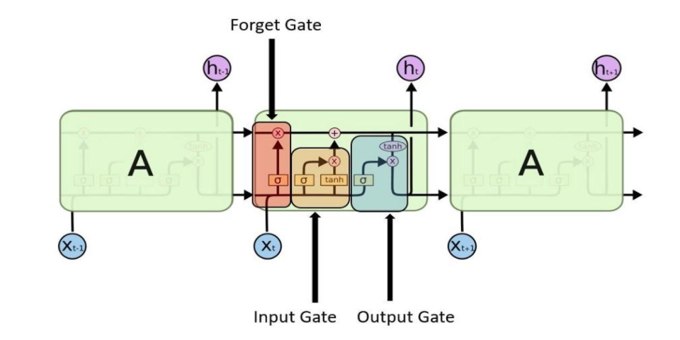
Long Short-term Memory (LSTM)
Mỗi module LSTM sẽ có ba cổng được đặt tên là:
Input Gate
Output Gate
Forget Gate
18
Hình 1: Mô hình Long Short-term Memory (Nguồn: https://colah.github.io).
Notes:
HIẾU - 10s

Slide 19
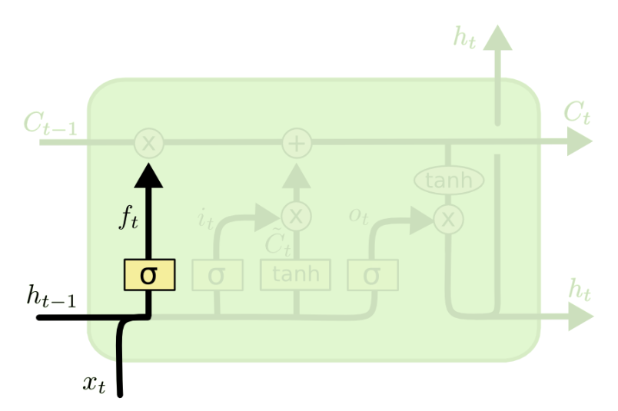
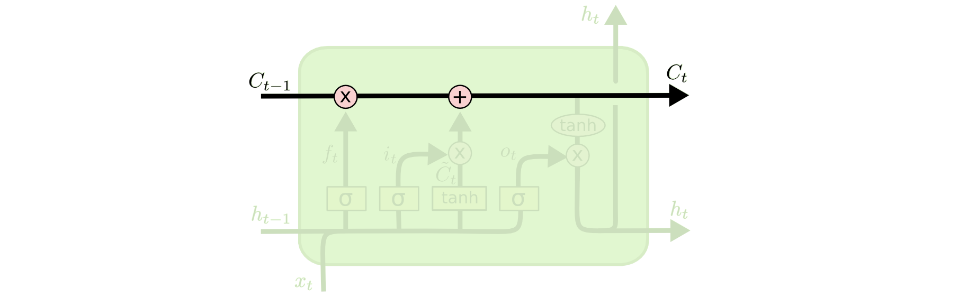
Long Short-term Memory (LSTM)
Cell state: Giúp mô hình giữ lại thông tin quan trọng và quên đi thông tin không quan trọng.
Forget gate: cho biết bao nhiều thông tin cần quên tại một thời điểm.
Hình 2: Cell state.
Hình 3: Forget gate.
19
(Nguồn: https://colah.github.io)
Notes:
HIẾU - 10s

Slide 20
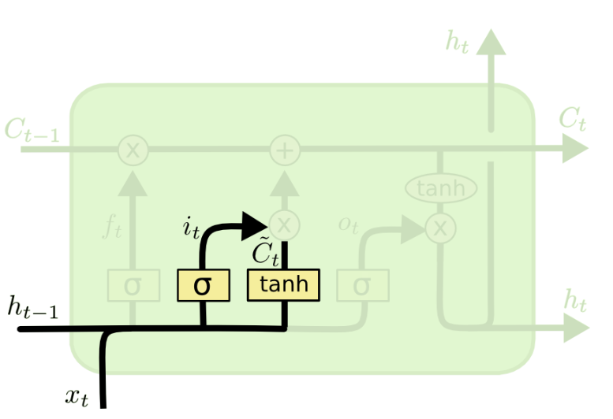
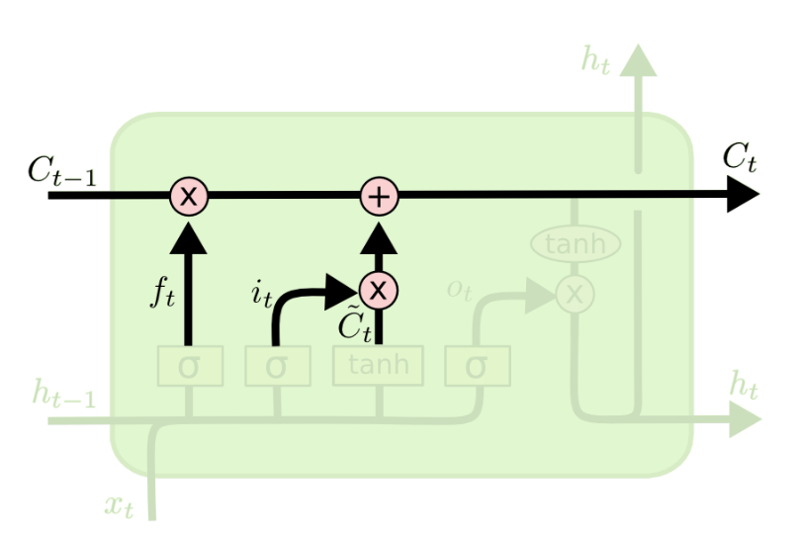
Long Short-term Memory (LSTM)
Input gate: cho biết bao nhiêu thông tin được input vào tại một thời điểm nhất định.
Hình 4: Input gate.
Hình 5: Update Cell State.
20
(Nguồn: https://colah.github.io)
Notes:
HIẾU - 10s

Slide 21
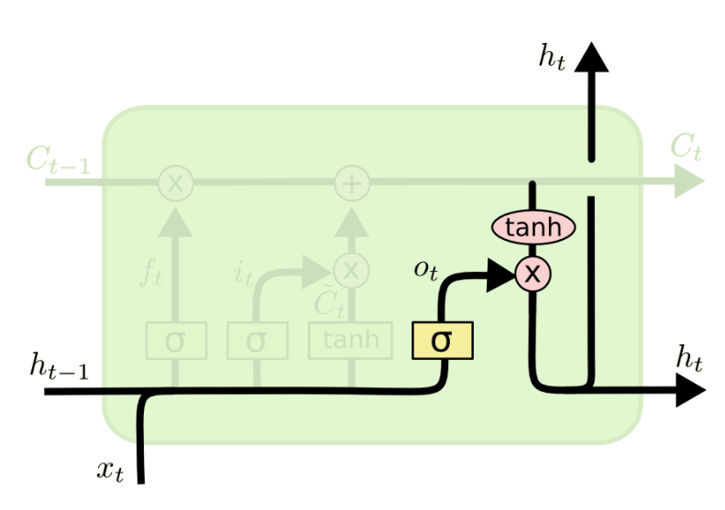
Long Short-term Memory (LSTM)
Output gate: cho biết bao nhiều thông tin truyền qua tại một thời điểm.
Hình 6: Output gate.
21
(Nguồn: https://colah.github.io)
Notes:
HIẾU - 10s

Slide 22
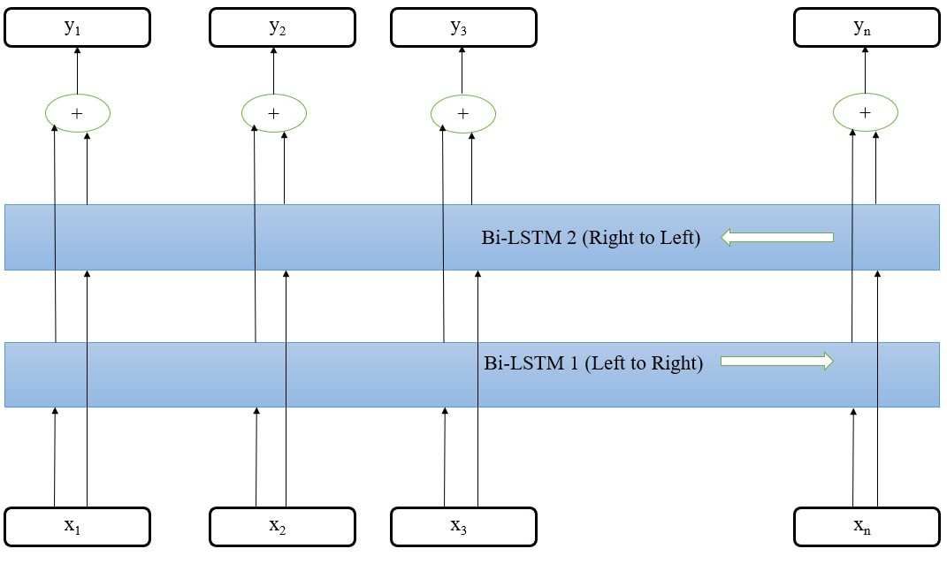
Bidirectional Long Short-term Memory (LSTM)
22
Hình 7: Mô hình Bidirectional Long Short-term Memory (BiLSTM).
Notes:
HIẾU - 10s

Slide 23
03
Xây dựng mô hình
23
Notes:
6’

Slide 24
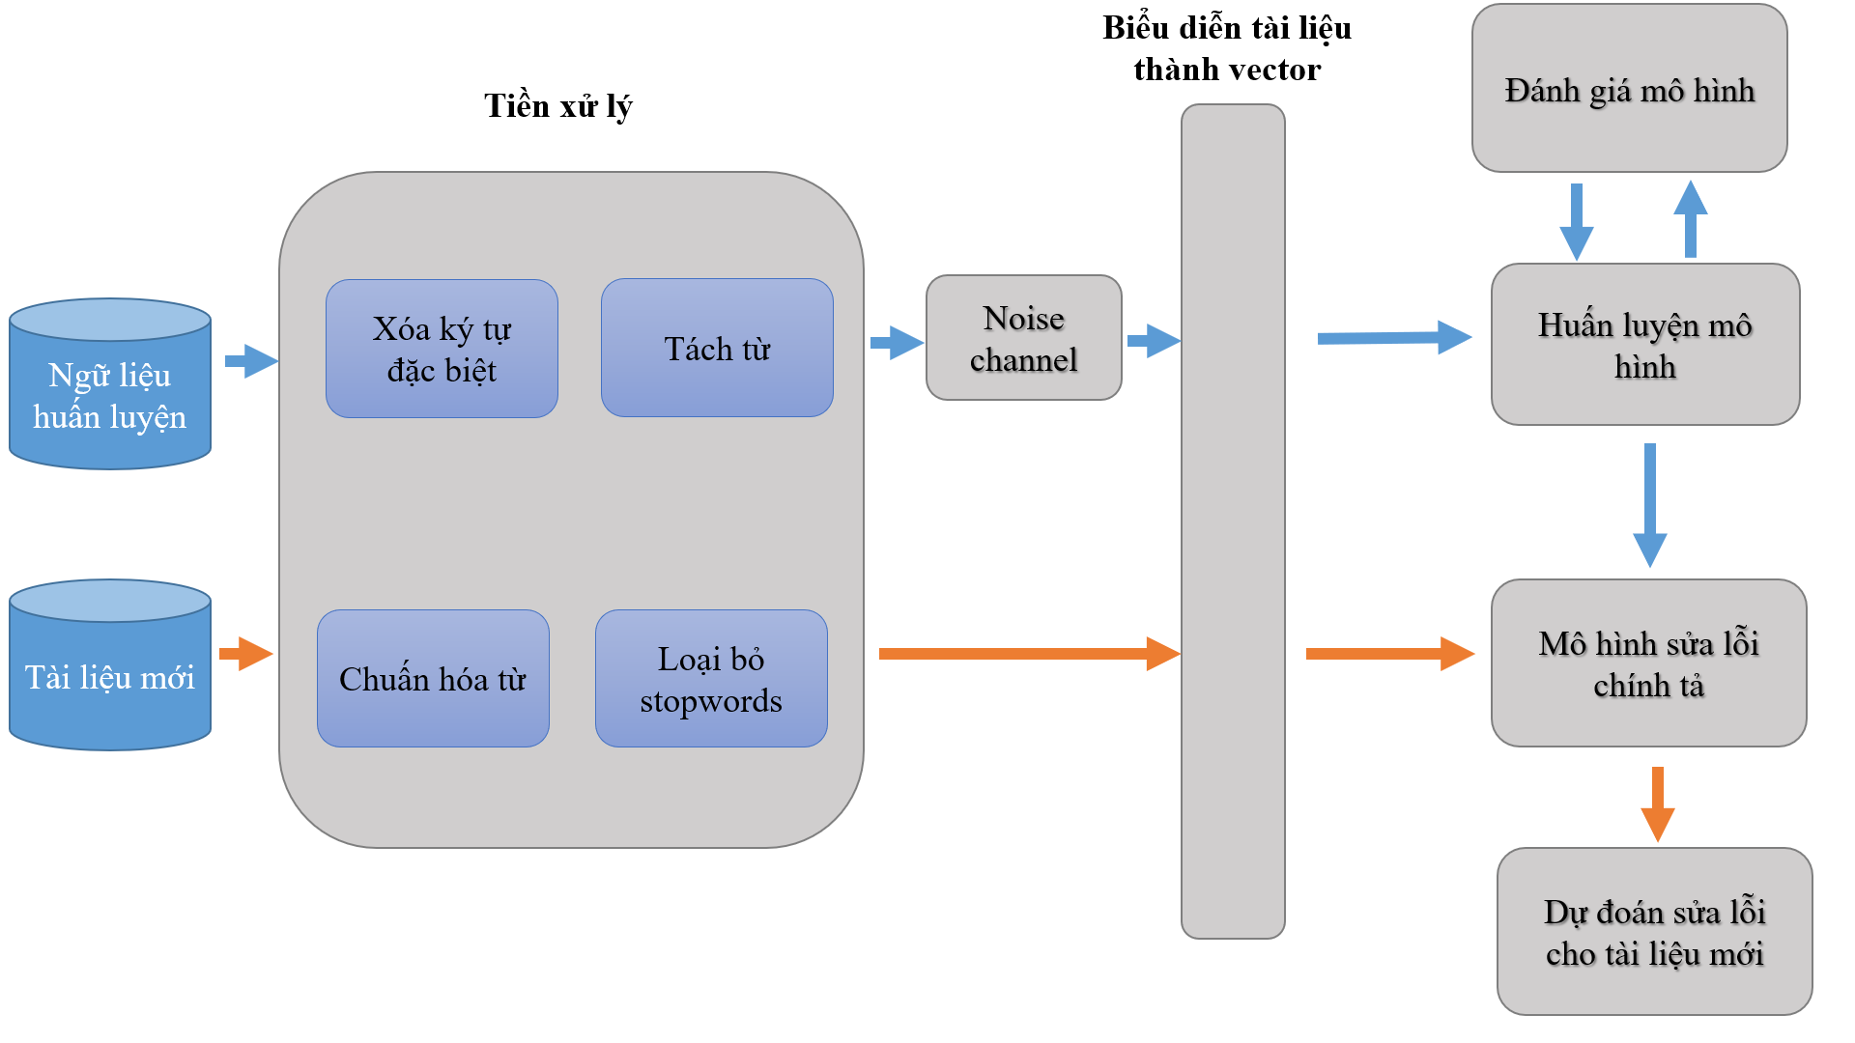
Noise channel
Tách câu
24
Hình 8: Quy trình giải quyết bài toán sửa lỗi chính tả tiếng Việt.

Slide 25




THU THẬP DỮ LIỆU
VNTC/Data/10Topics/Ver1.1 at master · duyvuleo/VNTC · GitHub
Chính trị xã hội, Đời sống, Khoa học, Kinh doanh, Pháp luật, Sức khoẻ, Thế giới, Thể thao, Văn hoá, Công nghệ thông tin
25

Slide 26
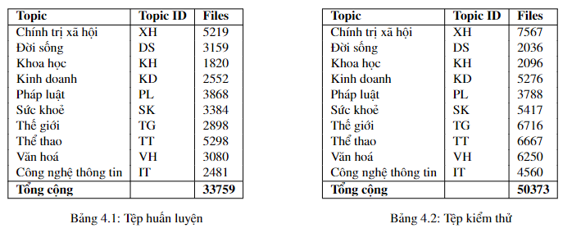
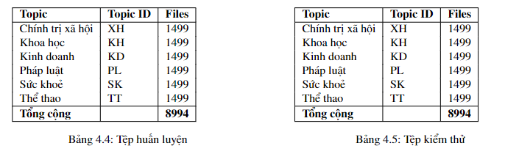
XỬ LÝ DỮ LIỆU
Trước khi xử lí:
Sau khi xử lí:
26

Slide 27
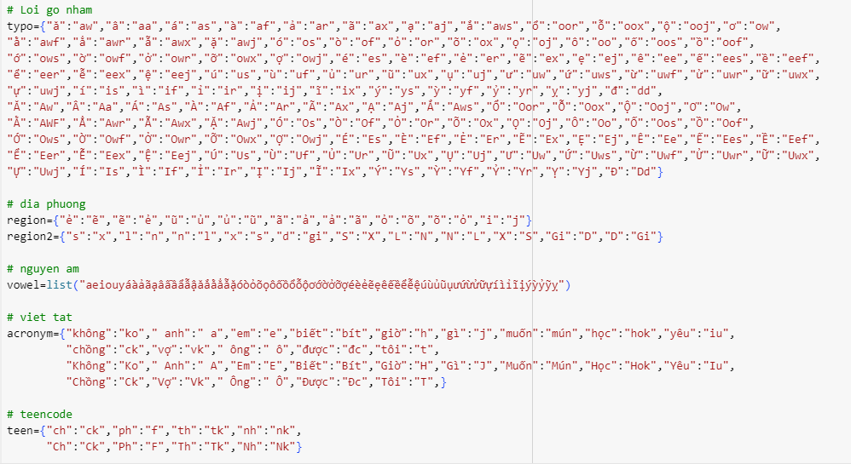
TIỀN XỬ LÝ DỮ LIỆU
Dữ liệu
Tách câu
Tách tập dữ liệu thành các câu, tạo thành tập ngữ liệu.
Làm sạch
Xoá kí tự đặc biệt.
Tách từ
Chia tập ngữ liệu thành các bi-gram. Input: Em đang vui lắm
Output: [(‘Em’, ‘đang’), (‘đang’, ‘vui’), (‘vui’, ‘lắm’)]
Làm nhiễu
Tự động tạo ra các lỗi sai chính tả thường gặp trong tiếng Việt. Input: [(‘Em’, ‘đang’), (‘đang’, ‘vui’), (‘vui’, ‘lắm’)]
Output: [(‘Em’, ‘đag’), (‘đag’, ‘vui’), (‘vui’, ‘lăm’)]
27

Slide 28
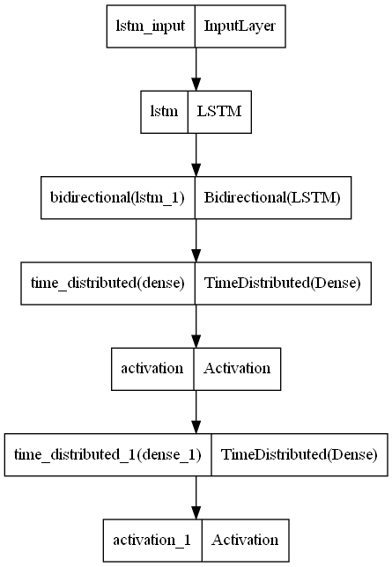
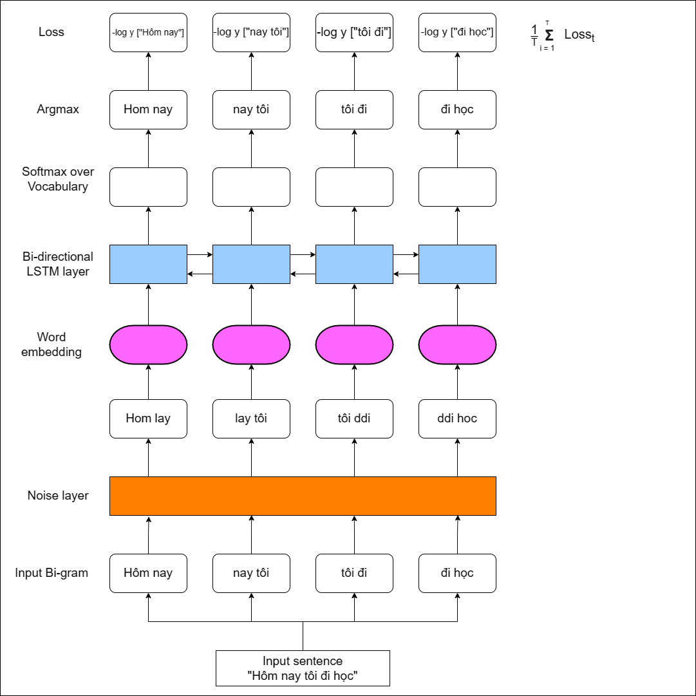
XÂY DỰNG MÔ HÌNH
Hình 9: Mô hình mạng BiLSTM.
Hình 10: Mô hình quy trình hệ thống sửa lỗi chính tả tiếng Việt.
28

Slide 29
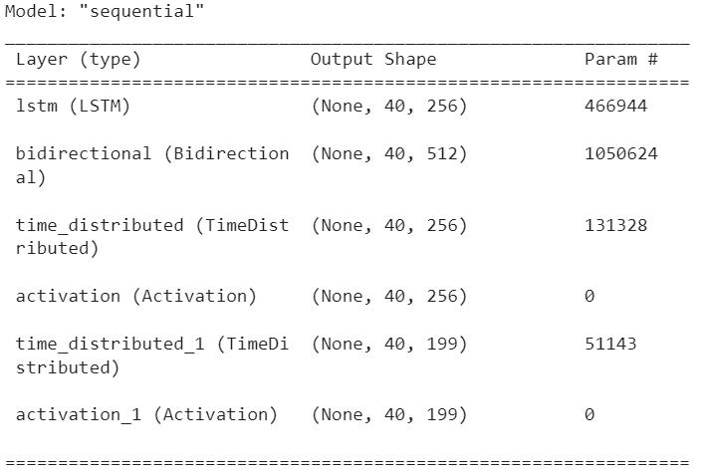
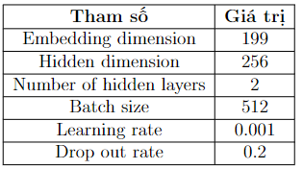

HUẤN LUYỆN MÔ HÌNH
Hình 11: Thiết lập tham số.
29
Hình 12: Xây dựng mô hình.

Slide 30
04
Cài đặt thử
30
Notes:
Experiment: Hiếu 2’
Result:
Augment: 1’
VSEC: 40s
Viwik: 40s
Hyper: 10s

Slide 31
05
Kết quả
31
Notes:
nhảy vô demo trước

Slide 32
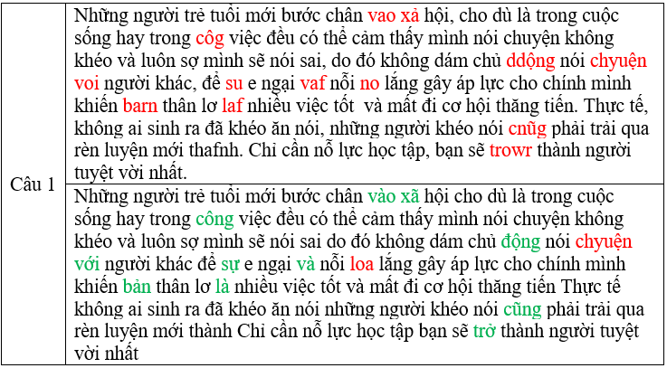
KẾT QUẢ THỰC NGHIỆM
Hình 13: Ví dụ kết quả thực nghiệm.
32

Slide 33
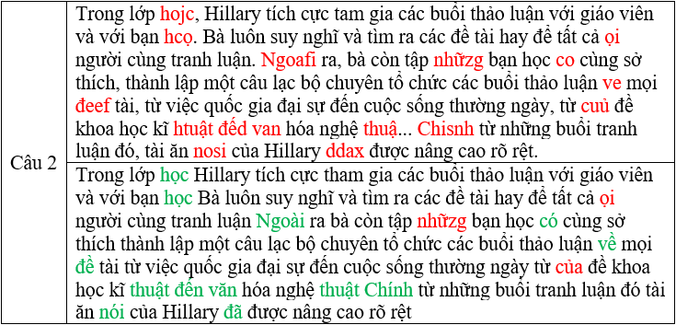
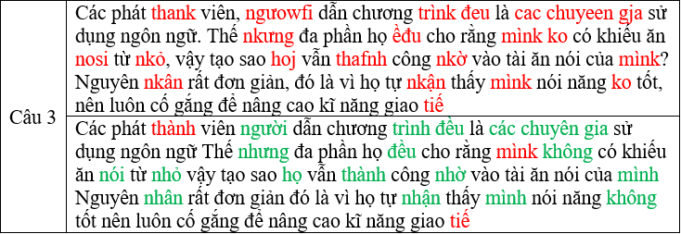
KẾT QUẢ THỰC NGHIỆM
33
Hình 14: Ví dụ kết quả thực nghiệm.

Slide 34
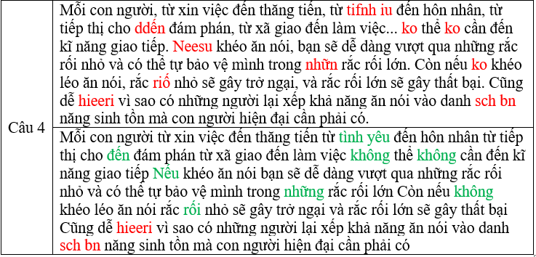

KẾT QUẢ THỰC NGHIỆM
Hình 15: Ví dụ kết quả thực nghiệm.
34
Hình 16: Bảng kết quả độ chính xác theo từng mức đầu vào (số câu).

Slide 35
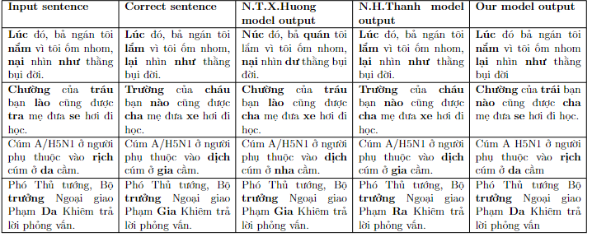
KẾT QUẢ THỰC NGHIỆM
Hình 17: Bảng so sánh giá trị đầu ra (output) giữa mô hình của N.T.X Hương, N.H.Thanh và mô hình của chúng tôi.
35

Slide 36
06
Kết luận
36

Slide 37
Thảo luận và hướng phát triển
Với các chuỗi câu dài thì mạng huấn luyện mất nhiều thời gian hơn.
Độ đo Accuracy đã giải quyết phần nào mặt hạn chế về dữ liệu đầu vào không được phong phú.
Từ kết quả thực nghiệm, có thể thấy nhược điểm to lớn của việc thiếu dữ liệu. Để áp dụng vào thực tiễn, cần lấy dự liễu thực tế, việc tạo nhiễu không thể bao quát được lỗi của tiếng Việt.
Mô hình đang có độ chính xác khá cao (trên 90%), tuy nhiên, khi áp dụng vào trường hợp thực tế (nhiều lĩnh vực khác) vẫn còn hoạt động chưa tốt, điều này có thể dẫn tới vấn đề overfitting.
Có thể áp dụng thêm các phương pháp khác để cải thiện độ chính xác như Attention, Beam search, …
Tiếp tục kế thừa, phát triển các lỗi khác trong tiếng Việt.
37

Slide 38
Resources
[1] O. Buyuk. Context-dependent sequence-to-sequence turkish spelling correction. 2017.
[2] Gu S.; Lang F. A chinese text corrector based on seq2seq model. 2020.
[3] Nguyen Duc Hai and Nguyen Pham Hanh Nhi. Syntacticparser in vietnamese sen- tences and its application in spellchecking. 1999.
[4] Nguyen Hua Phung; Thuan D. Ngo; Dung A. Phan; Thu P.T Dinh; Thang Q. Huynh. hVietnamese spelling detection and correction using bi-gram, minimum edit distance, soundex algorithms with some additional euristics. 2008.
[5] Zhou Y.; Porwal U.; Konow. Spelling correction as a foreign language. 2017.
[6] Nguyen Thi Xuan Huong; Dang; The Tung Nguyen; Anh Cuong Le;. Using large n-gram for vietnamese spell checking. 2015.
[7] Nguyen Ha Thanh; Dang Tran Binh; Nguyen Le Minh. Deep learning approach for vietnamese consonant misspell correction. 2019.
[8] Hoang Phe. “spelling dictionary” (in vietnamese). 2006.
[9] Hoang Phe. “vietnamese dictionary” (in vietnamese). 2006.
[10] Nguyen Hong Vu; Nguyen H.T.; Snasel. Normalization of vietnamese tweets ontwitter. 2015. [11] Dinh Truong Do; Ha Thanh Nguyen; Thang Ngoc Bui; Hieu Dinh Vo. Transformer-based model for vietnamese spelling correction. 2021.
[12] Nguyen Q.D.; Le D.A.; Zelinka. Ocr error correction for unconstrained vietnamesehandwritten text. 2019.

Slide 39
Resources
Hình ảnh:
[13] CS 230 - Recurrent Neural Networks Cheatsheet (stanford.edu)
[14] Understanding LSTM Networks -- colah's blog
[15] https://nlp.stanford.edu/IR-book/pdf/06vect.pdf
[16] [1609.08144] Google's Neural Machine Translation System: Bridging the Gap between Human and Machine Translation (arxiv.org)
[17] https://phamdinhkhanh.github.io/2019/04/22/Ly_thuyet_ve_mang_LSTM.html
Dữ liệu:
[18] VNTC/Data/10Topics/Ver1.1 at master · duyvuleo/VNTC · GitHub

Slide 40
THANK YOU FOR LISTENING

